Slide 1
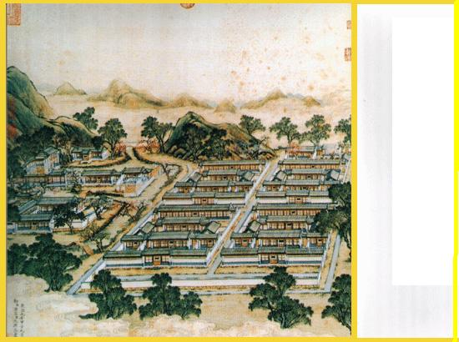
咏史诗三首
长沙过贾谊宅 过陈琳墓

Slide 2
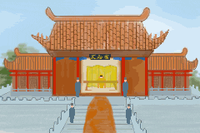

咏史诗的特点：
凭吊古代人或事，多以简洁的文字、精选的意象，融合对自然、社会、历史的感触，或喟叹朝代的兴亡变化，或感慨岁月倏忽变幻，或讽刺当政者的荒淫无耻，从而表现作者阅尽沧桑后的沉思，蕴含了作者伤今怀古的忧患意识。

Slide 3
咏史诗的主要内容：
1）对人或历史表达缅怀之情，或追慕古贤、渴望像古人那样建功立业。
2）通过仰慕凭吊古人，感慨身世，表现生不逢时，怀才不遇的苦闷。
3）对昔盛今衰的感叹，咏古实为伤今，讽喻社会现实。

Slide 4
1）弄清作品所涉及的历史事实、 有关人物、用典。
2）揣摩历史，了解古人意图所在。
3）联系作者身世和时代背景，推敲作者对此的态度，
古今的联系。
4）归纳作者要表达的思想感情。
咏史诗的鉴赏要点：

Slide 5
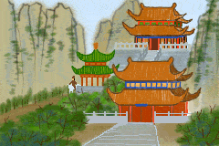
咏史诗主要表现手法用典
诗歌中借用历史典故来表达作者的思想情感，包括对现实生活些问题和个人愿望等，属于借古抒怀或借古讽今。

Slide 6
如何鉴赏诗歌典故：
（1）了解典故的来源及其含义。
（2）用典的作用。
用典的作用在唐以前的诗歌主要表现为增加诗歌的容量，使诗歌典雅耐读，富于文采。唐以后的诗歌主要是怀古伤今，咏史言志。
用典 使诗歌语言精炼，内容丰富，增加表达的生动性和含蓄性，增强作品的表现力和感染力。

Slide 7
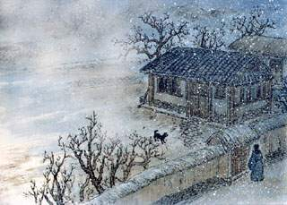
长沙过贾谊宅
刘长卿

Slide 8
作者介绍：
刘长卿，唐代诗人。字文房。宣城（今属安徽）人，一作河间（今属河北）人。年轻时在嵩山读书，玄宗天宝中登进士第。后因事得罪，贬为岭南的南巴尉。因为性格刚强，得罪了鄂岳观察使吴仲孺，被诬为贪赃，再次贬为睦州（今浙江淳安）司马。兴元元年(784)和贞元元年(785)间，淮西节度使李希烈割据称王，与唐王朝军队在湖北一带激战，刘长卿即在此时离开随州。

Slide 9
本文背景：
诗的内容，与作者的迁谪生涯有关。刘长卿“刚而犯上，而遭迁谪”从这首诗所描写的深秋景象来看，诗当作于第二次迁谪来到长沙的时候，那时正是秋冬之交，与诗中节令恰相符合。在一个深秋的傍晚，诗人只身来到长沙贾谊的故居。贾谊，是汉文帝时著名的政论家，因被权贵中伤，出为长沙王太傅三年。后虽被召回京城，但不得大用，抑郁而死。类似的遭遇，使刘长卿伤今怀古，感慨万千，而吟出这首律诗。

Slide 10
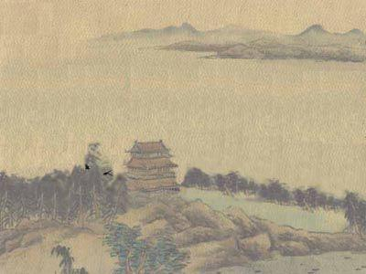
学生诵读品析：本文的诗眼是哪个字？为什么？
史悲
悲
景悲
情悲
己悲

Slide 11
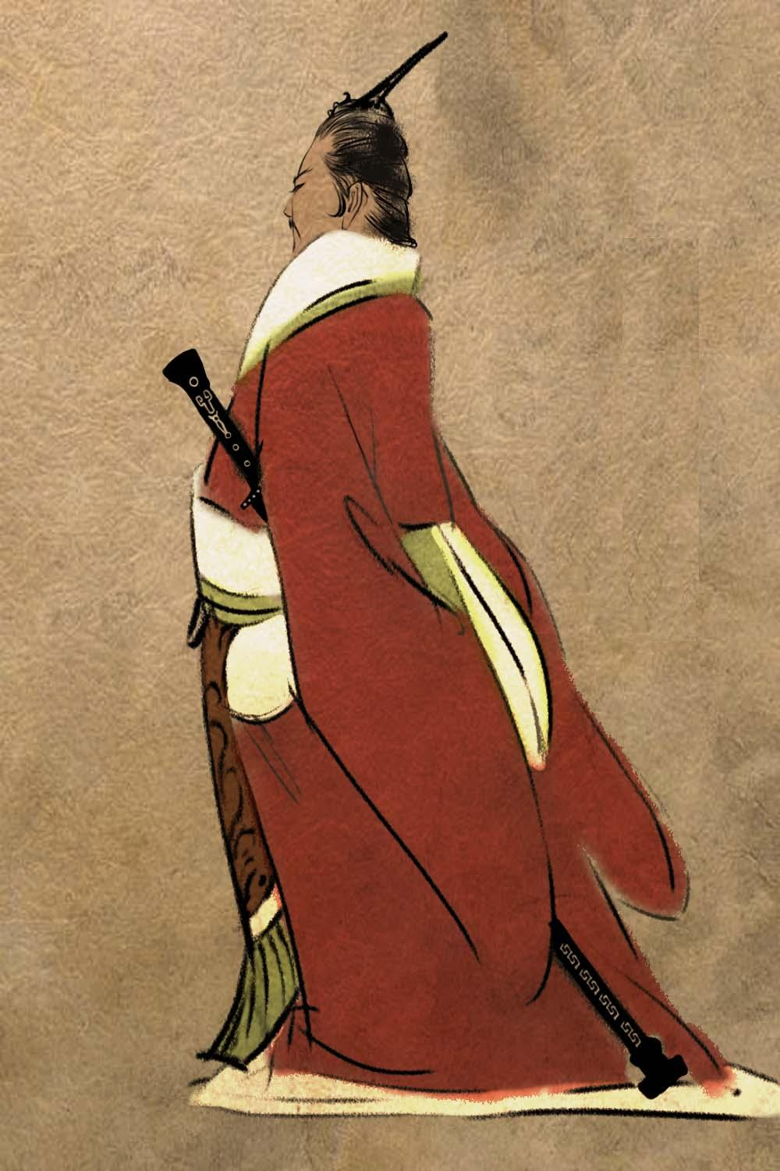
本诗用了哪个典故，如何借古抒怀？
贾谊的身世
象鸟儿那样敛翅歇息。暗喻贾谊失意。
三年谪宦此栖迟，
万古惟留楚客悲。
贾谊的身分
奠定了全篇的感情基调。
作者借贾谊政治失意，抑郁而死，
留下千古悲怆忧愤，表现自己迁
谪的悲苦命运。

Slide 12
后六句如何在情景交融中表现作者的情感？
秋草
寒林
人去
日斜
渲染出故宅一片萧条冷落的景色
孤独
寂寞
痛苦
惆怅
独寻
一种景仰向慕、寂寞兴叹的心情，油然而生 。
贾谊当时的实际处境，也是李唐王朝危殆形势的写照
空见
寒林
日斜
回天乏术、无可奈何的痛苦和怅惘。

Slide 13
湘水
江山
黄叶
无情流逝
暮色沉沉，江山寂寥，秋风吹过，黄叶飘零。
寂寂
摇落
作者抑郁悲凉
痛苦的心境
象征着当时国家的衰败局势
一切景语皆情语：以悲景衬悲情

Slide 14
“汉文有道恩犹薄，湘水无情吊岂知”一句以“有道”对“无情”，含意隽永。联系李商隐的《贾生》一诗，说说你对“有道”的理解。
贾 生
李商隐
宣室求贤访逐臣，
贾生才调更无伦。
可怜夜半虚前席，
不问苍生问鬼神。

Slide 15
此句中“汉文有道”是反语，表面上写号称中兴之王的汉文帝任用贤才，实际上却将贤才一贬再贬，下句所对“无情”正是对“有道”的巧妙回应，说是“有道”实为“无道”。《贾生》诗中的汉文帝正是这样的，表面“有道”，“夜半虚前席”一副礼贤下士的样子，但却不为天下苍生，而是问虚无的鬼神之事，这样的君王，实为无道。而诗人被贬时的唐代宗，更是无法与“无道”的汉文帝相提并论。诗人既是自负，也是感伤，全句讽刺巧妙，一语双关。

Slide 16
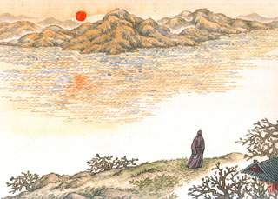
“寂寂江山摇落处，怜君何事到天涯！”从中你可以读出作者怎样的感情？
寂寂江山
摇落
怜君
何事
到天涯
荒村日暮
江山衰危
怜已
不公控诉
怀才不遇

Slide 17
教师点拔：
读此尾联的出句，好象刘长卿就站在我们面前。他在宅前徘徊，面对苍凉是荒村日暮，悲感交集。 “君”，既指代贾谊，也指代刘长卿自己；“怜君”，不仅是怜人，更是怜己。“何事到天涯”，可见二人原本不应该放逐到天涯。这是对强加在他们身上的不合理现实的强烈控诉。读着这故为设问的结尾，仿佛看到了诗人抑制不住的泪水，听到了诗人一声声伤心哀惋的叹喟。

Slide 18
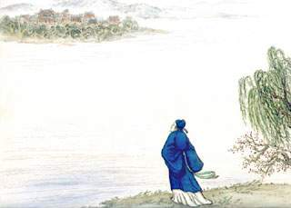
清金圣叹《金圣叹选批唐诗》：
一是久谪似贾谊，二是伤心感贾谊，三是乘秋寻贾谊，四是空林无贾谊。
可见，本诗写诗人经过长沙贾谊宅时的悲凉心情，表面是写对贾谊命运的感慨，实际上的抒发自己怀才不遇的愤懑情怀。

Slide 19
教师总结：
这首怀古诗表面上咏的是古人古事，实际上还是着眼于今人今事，字里行间处处有诗人的自我在，但这些又写得不那么露，而是很讲究含蓄蕴藉的，诗人善于把自己的身世际遇、悲愁感兴，巧妙地结合到诗歌的形象中去。于曲折处微露讽世之意，给人以警醒的感觉。
全诗景中寓情，情中见景，寄寓深刻，双关见意。

Slide 20
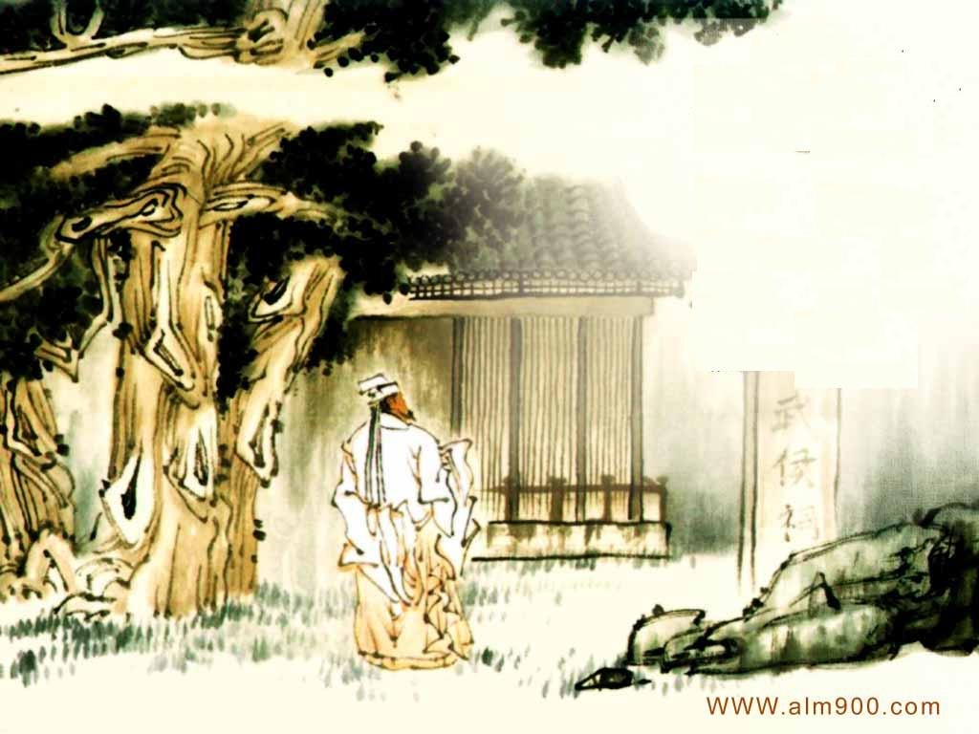
过陈琳墓
温庭筠

Slide 21
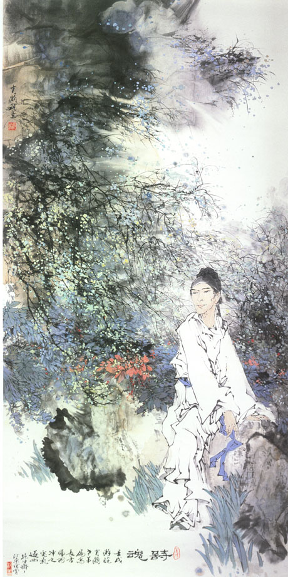
作者介绍：
温庭筠，本名岐，字飞卿，今山西祁县人。文思敏捷，精通音律。每入试，押官韵，八叉手而成八韵，时号“温八叉”。仕途不得意，官止国子助教。诗辞藻华丽，少数作品对时政有所反映。与李商隐齐名，并称“温李”。亦作词，他是第一个专力于“倚声填词”的诗人，其词多写花间月下、闺情绮怨，形成了以绮艳香软为特征的花间词风，被称为“花间派”鼻祖，对五代以后词的大发展起了很强的推动作用。

Slide 22
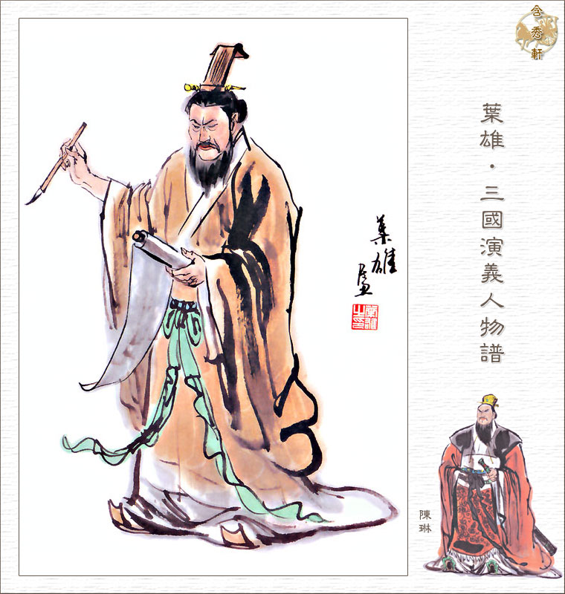
背景：
陈琳是汉末著名的建安七子之一，擅长章表、书记。初事何进、袁绍，曾为绍起草讨伐曹操的檄文；袁绍败灭后，归附曹操，操不计前嫌，予以重用，军国书檄，多出其手。陈琳墓在今江苏邳县，这首诗就是凭吊陈琳墓有感而作。

Slide 23
《过陈琳墓》吊陈琳，又自伤身世，请指出诗中哪些地方是吊陈琳，哪些地方是概叹身世？表现了诗人怎样的情感？
曾于青史见遗文
古麟埋没藏春草
铜雀荒凉对暮云
吊陈琳：
这首诗通过写诗人在陈琳墓前的幽思，抒发了诗人怀才不遇，落魄潦倒的身世之悲。
今日飘蓬过此坟
词客有灵应识我
霸才无主始怜君
莫怪临风倍惆怅
欲将书剑学从军
感身世：

Slide 24
“曾于青史见遗文， 今日飘蓬过此坟。”中哪个词最能表达作者的情感？试分析。
飘蓬
读公之文
这两句用充满仰慕、感慨的笔调领起全篇，说过去曾在史书上拜读过陈琳的文章，今天在飘流蓬转的生活中又正好经过陈琳的坟墓。 “青史见遗文”，不仅点出陈琳以文章名世，常见其有关军国大事的文章，而且寓含着歆慕尊崇的感情。 “今日飘蓬” 正面点题，，暗透出诗中所抒的感慨和诗人的际遇分不开。
正面
点题
过公之墓
写尽满腔怨愤，参差屈曲。
抒已之情

Slide 25
《过陈琳墓》诗人将自己的遭遇与先贤陈琳相比，感慨至深，请指出诗人主要是采取什么表现方法来抒发自己怀才不遇的身世之悲？
铜雀荒凉对暮云。
石麟埋没藏春草，
霸才无主始怜君。
词客有灵应识我，
陈琳
我
象征
境遇
人才埋没
荒凉寥落
怜慕
欣羡
了解相知
当前即景
墓前遥想
对比：君我境遇
联想、象征
借景抒情：悲景悲情

Slide 26
教师点拔：
“君”、“我”对比，其中既有对自己才能的自负自信，又暗含才人惺惺相惜、异代同心的意思及世无知音的自伤与愤郁。陈琳的“霸才有主”和自己的“霸才无主”的对比。对陈琳的际遇特别欣羡，流露了生不逢时的深沉感慨。
古坟的荒凉寥落。这是寄托自己对前贤的追思缅怀，也暗示当代的不重才士，任凭一代才人的坟墓芜没荒废。进而联想曹操，想象到铜雀台，现在想必也只剩下荒凉的遗迹，在遥对黯淡的暮云了。这不仅是对曹操这样一位重视贤才的明主的追思，也是对那个重才的时代的追恋。“铜雀荒凉”，正象征着一个重才的时代的消逝。而诗人对当前这个弃贤毁才时代的不满。

Slide 27
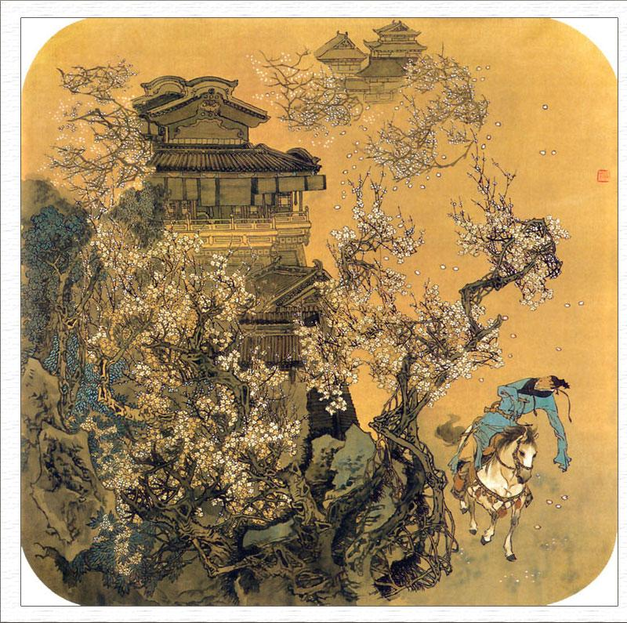
正是面对此情此景，作者忧怨悲愤之情难以排解，作者在结尾又有何感想？
“莫怪临风倍惆怅，欲将书剑学从军。”文章无用，霸才无主，只能弃文就武，持剑从军，这已经使人不胜感慨；而时代不同，今日从军，又焉知不是无所遇合，再历飘蓬。想到这里，怎能不临风惆怅，黯然神伤呢？这一结，将诗人那种因“霸才无主”引起的生不逢时之感，更进一步地表现出来了。

Slide 28
本诗思路总览：
青史遗文
霸才有主
词客
古
愤
怜
愁
石麟埋没
铜雀荒凉
今日飘蓬
霸才无主
书剑从军
书剑无主
今
今
我
对那个重才的时代的追恋，
对重视贤才的明主的追思，
对当前弃贤毁才时代的不满。
对比

Slide 29

总结：
全诗巧用对比。贯串着诗人自己和陈琳之间不同的时代、不同的际遇的对比，即霸才无主和霸才有主的对比，青史垂名和书剑飘零的对比，文采斐然，寄托遥深，不下李商隐咏史佳作。就咏怀古迹一体看，不妨视为杜甫此类作品的嫡传。

Slide 30
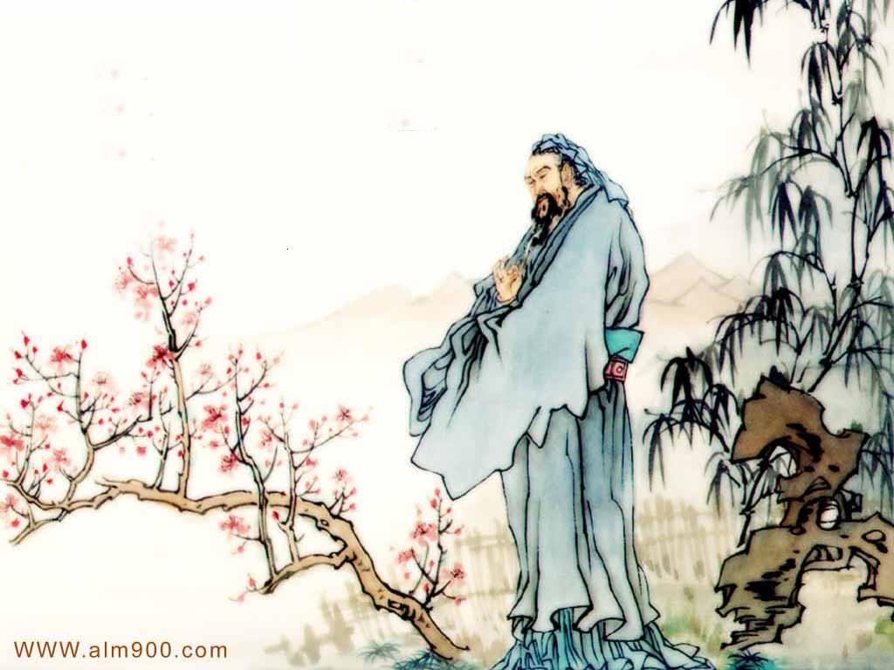
课后作业：
咏史诗是诗人通过史迹、史事的咏叹，抒发其内心复杂的感情，即“借他人酒杯，浇自己块垒”。这主要包括抒发历史兴亡的感慨，托古讽今，托古寄慨、评说历史事件和人物等，请联系课文，课外收集一些咏史作品，加以评点。

Slide 31
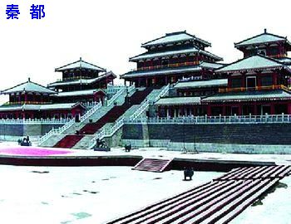
金铜仙人辞汉歌
李贺

Slide 32
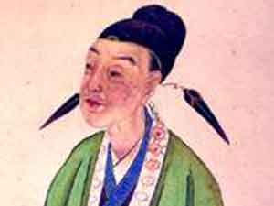
作者介绍：
李贺，字长吉，昌谷（今河南宜阳）人，以乐府诗著称。他的诗想象丰富，构思奇特，具有极度浪漫主义风格。诗中反映出对宦官专权、藩镇割据的强烈不满，对劳苦人民的疾苦亦寄予关切。但也有一些作品流露出人生无常的阴郁情绪。
其诗作中《李凭箜篌引》、《秋来》、《马诗二十三首》《雁门太守行》、《金铜仙人辞汉歌》等皆著名，他为人文思敏捷，诗作在语言上十分讲究，修辞手法极其多样，他以二十七岁英年离世然已成绩斐然.

Slide 33
学生结合“并序”了解本诗的背景
魏明帝青龙元年八月，诏宫官牵车西取汉孝武捧露盘仙人，欲立置前殿。宫官既拆盘，仙人临载，乃潸然泪下。唐诸王孙李长吉遂作《金铜仙人辞汉歌》。
自从天宝末年爆发安史之乱以后，唐王朝一蹶不振。宪宗虽号称“中兴之主”，但实际上他在位期间，藩镇叛乱此伏彼起，西北边陲烽火屡惊，国土沦丧，疮痍满目，民不聊生。诗人那“唐诸王孙”的贵族之家也早已没落衰微。面对这严酷的现实，诗人的心情很不平静，急盼着建立功业，重振国威，同时光耀门楣，恢复宗室的地位。却不料进京以后，到处碰壁，仕进无望，报国无门，最后不得不含愤离去。《金铜仙人辞汉歌》所抒发的正是这样一种交织着家国之痛和身世之悲的凝重感情。

Slide 34
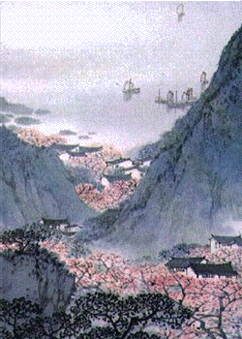
金铜仙人辞汉歌
李贺
茂陵刘郎秋风客，
夜闻马嘶晓无迹。
画栏桂树悬秋香，
三十六宫土花碧。
魏官牵车指千里，
东关酸风射眸子。
空将汉月出宫门，
忆君清泪如铅水。
衰兰送客咸阳道，
天若有情天亦老。
携盘独出月荒凉，
渭城已远波声小。

Slide 35
本诗前四句，作者运用了哪些表现手法？试分析
比喻
象秋风落叶般倏然离去，留下的不过是茂陵荒冢。
刘郎：汉武帝——秋风客
夜闻：马嘶——晓：无迹
画栏、桂树、秋香——三十六宫、土花碧
夸张、前后对照
显示时代更迭的倏忽
繁华
对比
荒凉
物是人非，萧条冷落

Slide 36
这几句诗是如何怀古伤今？表现了什么？
汉武帝当日炼丹求仙，梦想长生不老。结果，还是象秋风中的落叶一般，倏然离去，留下的不过是茂陵荒冢而已。只剩下虚幻的马嘶。可是，“夜闻马嘶晓天迹”，在无穷无尽的历史长河里，他不过是偶然一现的泡影而已。用夸张的手法显示生命短暂，世事无常。
下句展示悲凉幽冷的环境气氛，汉武帝在世时，宫殿内外，车马喧阗。如今物是人非，画栏内高大的桂树依旧花繁叶茂，香气飘逸，三十六宫却早空空如也，惨绿色的苔藓布满各处，荒凉冷落的面貌令人目不忍睹。
这四句慨叹韶华易逝，人生难久。生命短暂，
世事无常，表现了对历史兴衰的感慨。

Slide 37
作者这四句是写金铜仙人的“观感”，感受这几句诗的艺术魅力。
史实 想象 作用
金铜仙人为汉武帝
时建造，矗立在神
明台上，魏明帝时
被拆离汉宫，后因
“重不可致”而被留
霸城，传说“金狄
或泣，因留霸城。
诗人将“金狄或
泣”的传说加以
发挥，在金铜
人身上注入自
己的思想感情。
将物和人，历
史和现实融为
一体，幻化出
美丽动人的艺
术境界

Slide 38
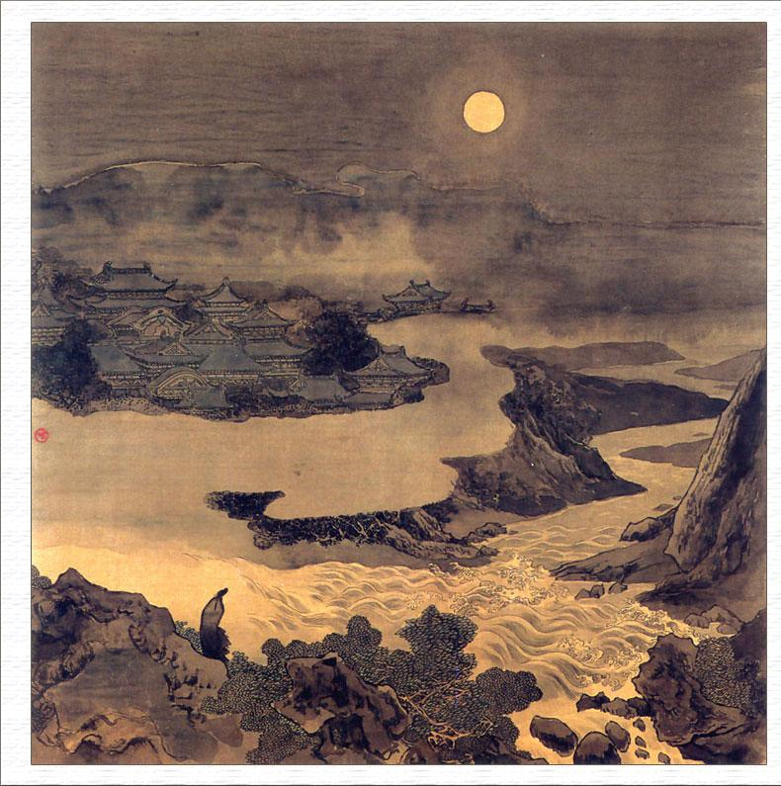
“魏官牵车指千里，
东关酸风射眸子。
空将汉月出宫门，
忆君清泪如铅水。”
描写了哪种事物？
表现了它怎样的情感？
作者如何表现
这种情感的？
金铜仙人————离汉宫时的凄婉情态。

Slide 39
作者如何表现这种情感的？
侧面落笔
魏官牵车指千里，东关酸风射眸子。
空将汉月出宫门，忆君清泪如铅水。
愁
拟人
客观：拆铜人离宫。
主观：心酸悲惨
诗意开阖动荡，变幻多姿。
正面描写

Slide 40
作者描写金铜仙人辞汉时的感情，描写得非常细腻生动，请指出哪些词最能体现金铜仙人的情感特点，好在哪里？
实际指心悲，表现出对长安和汉宫的深切依恋，新奇巧妙而浑厚凝重。
道路遥远，远离之悲，不堪忍受
气侯恶劣
魏官牵车指千里，东关酸风射眸子。
“酸”、“射”二字，新奇巧妙而又浑厚凝重。通过金铜仙人的主观感受，把彼时彼地风的尖利、寒冷、惨烈等情形及悲伤之情生动地显现出来，主观的情和客观的物已完全揉合在一起。

Slide 41
三国时期而称月为“汉月”，它抒发的显然是一种怀旧的感情，正如王琦《李长吉歌诗汇解》所诠释的：“因革之间，万象为之一变，而月体始终不变，仍似旧时，故称‘汉月’。”
第一人称抒发了铜人的情感：孤独思旧
空将汉月出宫门，
忆君清泪如铅水
比喻奇妙非凡，绘声绘色地写出了金铜仙人当时悲痛的形容──泪水涔涔，落地有声。这种感怀旧事、恨别伤离的神情是“人性”的表现，而“铅水” 又婉曲地显示了 “物性”。成功地塑造出金铜仙人这样一个物而人、物而神，奇特而又生动的艺术形象来。

Slide 42
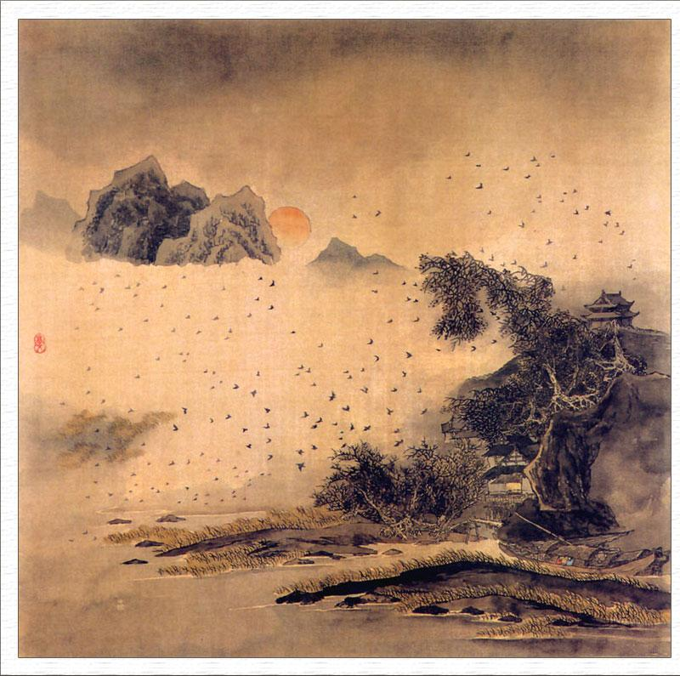
教师小结：
金铜仙人亲身感受过武帝的爱抚，亲眼看到过当日繁荣昌盛的景象。对于故主，他十分怀念，对于故宫，也有着深厚的感情。而今坐在魏官牵引的车子上，渐行渐远，眼前熟悉而又荒凉的宫殿即将隐匿不见，抚今忆昔，不禁潸然泪下。

Slide 43
借景抒情往往是诗歌中常用的写法，请分析本诗中借景抒情手法的运用。
秋——肃杀
兰——衰
道——萧条
天——无情
月——荒凉
波——声小
以悲景衬悲情
独
此番离去，正值月冷风凄， “咸阳道” 一派萧瑟悲凉的景象，送客的唯有路边的“衰兰”，同行的旧时相识也只有手中的承露盘而已。他不忍离去，却又不得不离去，离故都越来越远。这时，望着天空中荒凉的月色，听着那越来越小的渭水流淌声，心里有种说不出来的滋味。进一步描述金铜仙人恨别伤离的情绪。

Slide 44
名句欣赏：
“衰兰送客咸阳道，天若有情天亦老。” 是千古传颂的名句，尤其是“天若有情天亦老”这一句设想奇伟，司马光称为“奇绝无对” ，请说说你对这两句诗的理解。
写情
兰花之所以衰枯，不只因为秋风肃杀，对它无情摧残，更是愁苦的情怀直接造成。这里用衰兰的愁映衬金铜仙人的愁，亦即作者本人的愁，
衰兰
天若有情天亦老
凡是有情之物都会衰老枯谢。别看苍天日出月没，光景常新，终古不变。假若它有情的话，也照样会衰老。它有力地烘托了金铜仙人（作者）艰难的处境和凄苦的情怀，意境辽阔高远，感情执着深沉，真是千古名句。
无情

Slide 45
本诗思路总览：
刘郎——秋风
夜马嘶——晓无迹
桂、栏——土花碧
比喻
韶华易逝，
人生难久。
咏史：
夸张
对比
客观
魏客
酸风、射眸
汉月
泪如铅
正面描写和侧面描写结合。
描写：
主观
用典
离宫时的凄婉情态
比喻

Slide 46
秋——肃杀
兰——衰
道——萧条
天——无情
月——荒凉
波——声小
拟人
借景抒情：
拟人
恨别离情。
对比
内容总括：这首诗以神奇的想象写金铜仙人辞别汉宫时的悲凉心情和对故主的留恋，抒发历史兴亡之感，寄寓了沉痛的家国和身世之痛。

Slide 47
本文艺术手法总结
语中含情，寄寓深刻：写兴亡的感慨，实际也寄寓了诗了自己仕途无望，离开长安时的痛苦。
拟人手法：把金铜仙人写得有情有义，悲怆忠义。
摹写神态：正面和侧面描写相结合，塑造了独一无二的艺术形象。
比喻奇特：铜人铅泪，表现对汉宫故主依恋，人和物结合，构想新奇独特。

Slide 48

这首诗是李贺的代表作品之一。它设想奇创，而又深沉感人；形象鲜明而又变幻多姿。怨愤之情溢于言外，却并无怒目圆睁、气峻难平的表现。遣词造句奇峭而又妥帖，刚柔相济，恨爱互生，参差错落而又整饬绵密。这确是一首既有独特风格，而又诸美同臻的诗作，在李贺的集子里，也找不出几首类似的作品来。

Slide 49
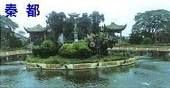
知识点：李贺的诗风
李贺长于乐府，想象丰富，色彩瑰丽，炼字凝句，惨淡经营，后人称他为“长吉体”。题材多写神仙鬼魅，好用“死”“老”“冷”等字，人称“鬼才”，他被称为“诗鬼”。
课外作业：鉴赏学习李贺下首咏史诗。
咏怀二首（其一）
长卿怀茂陵，绿草垂石井。
弹琴看文君，春风吹鬓影。
梁王与武帝，弃之如断梗。
惟留一简书，金泥泰山顶。

Slide 50
